Slide 1
Квантильные методы оценки рисков дорогостоящих дефектов в строительных объектах
Подготовил студент группы: DS-18 Винокуров Тимофей Русланович
Научный руководитель: Кантонистова Елена Олеговна

Slide 2
Ценность и постановка задачи
Ценность задачи:
Строительные проекты сталкиваются с редкими, но катастрофически дорогими дефектами
Традиционные методы прогнозирования (на основе средних значений) систематически занижают риски
Неадекватные резервы бюджета => срыв сроков, финансовые потери, судебные споры
Постановка задачи:
Проанализировать распределение затрат на строительные работы
Разработать методологию прогнозирования максимальных затрат с заданной вероятностью
Идентифицировать наиболее рисковые типы работ

Slide 3
Методология работы(1/2)
Этап 1: Анализ данных и подготовка
Исследование распределения: гистограммы, ящик с усами(box plot), квантильный анализ
Инжиниринг признаков: из текста "Наименование работ" в категорию "Тип локации"
Логарифмирование для нормализации распределения
Этап 2: Разработка моделей
Тип модели: Квантильная регрессия (Quantile Regression)
Сравниваемые подходы:
  На исходных данных
  На логарифмированных данных
Квантили: 5%, 25% (нижний квартиль), 50% (медиана), 75% (верхний квартиль), 95%

Slide 4
Методология работы (2/2)
Этап 3: Оценка качества
Метрики:
  Pinball Loss (специальная для квантильной регрессии)
  WAPE (Weighted Absolute Percentage Error)
  Median APE (устойчивая к выбросам)
Этап 4: Анализ рисков
Расчет Value at Risk (VaR) для всей выборки
Сравнение рисков по типам локаций
Разработка коэффициентов риска (VaR95% / Медиана)
Этап 5: Формирование рекомендаций
Разделение прогнозов на: базовый сценарий (медиана) и риск-сценарий (VaR95%)
Расчет резервов бюджета как разницы между сценариями

Slide 5
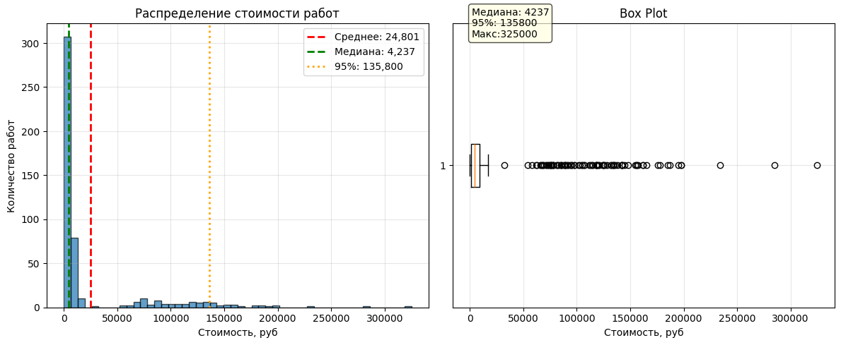
Анализ данных и подготовка
Рис. 1 Распределение стоимости работ
Рис. 2 Ящик с усами(box plot)
Основные выводы для постановки проблемы:
1. Среднее / Медиана = 5.85 (сильная асимметрия)
2. 95% / Медиана = 32.05 (тяжелый хвост)
3. 99% / Медиана = 46.14 (экстремальные значения)
4. Максимум / 95% = 2.39 (выбросы в хвосте)
5. 15.7% работ дают 80% общей стоимости
6. Коэффициент асимметрии = 2.51 (правая асимметрия)

Slide 6
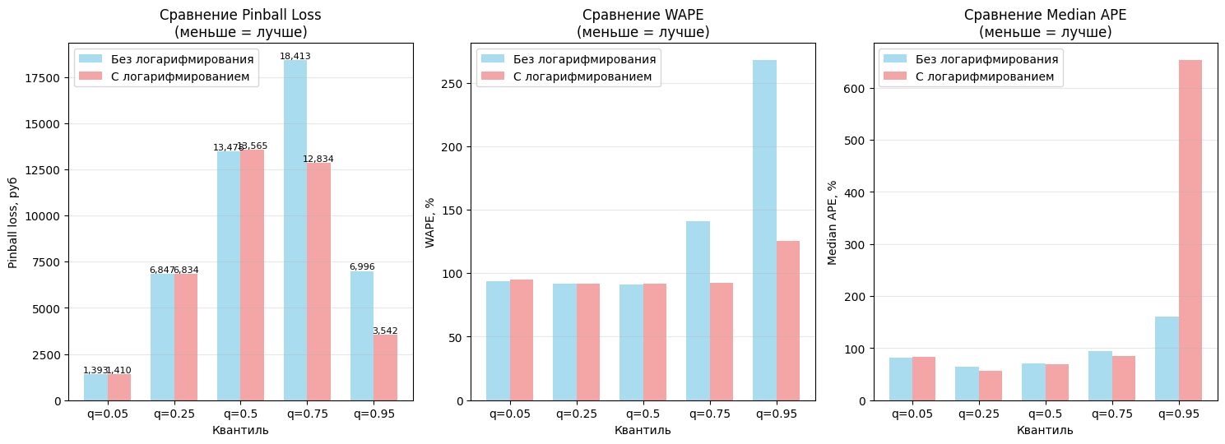
Построение и валидация моделей
Сравнительный анализ на пяти квантилях показал, что логарифмированная модель обеспечивает меньший Pinball Loss для всех квантилей, особенно для экстремальных. Например, для медианы (q=0,5) метрика снизилась на 25%, что обосновывает выбор этой модели для дальнейшего анализа рисков.

Slide 7
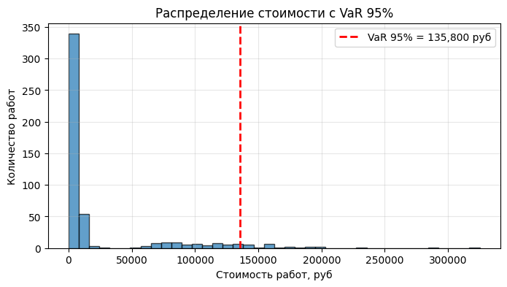
Анализ риска(1/3)
Расчет VaR для всей совокупности работ показал, что с вероятностью 95% затраты не превысят 150,000 руб., а с вероятностью 99% - 195,480 руб.

Slide 8
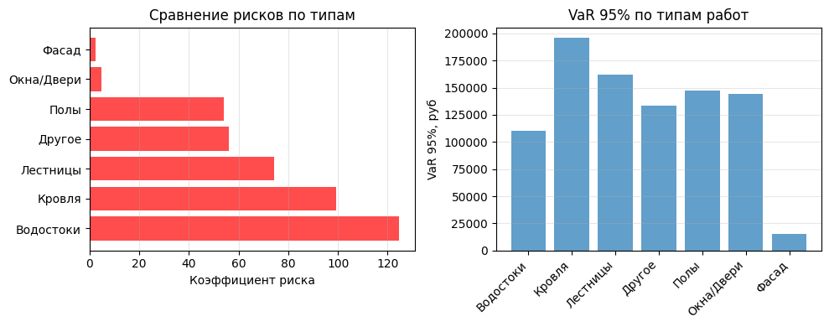
Анализ риска(2/3)
Критический уровень риска VaR95%/медиана (коэффициент > 50): Водостоки (124,7), Кровля (99,1), Лестницы (74,4)
Высокий уровень риска (коэффициент 2-50): Прочие работы (56,2), Полы (54,1), Окна/Двери (4,9), Фасад (2,6)

Slide 9
Анализ риска 3/3
Варианты бюджетирования:
Консервативный бюджет= Σ(VaR 95% по всем работам)
Коммерческий объект = Σ(Медиана) + Σ[Коэффициент_риска × (VaR 95% − Медиана)]
Более агрессивный бюджет(маленький объект) = Σ(VaR 75%) + Страховой полис

Slide 10
Результаты
Выявлены статистические аномалии данных:
  Сильная правая асимметрия (коэффициент асимметрии = 9.35)
  Правило Парето: 17.3% работ дают 80% стоимости
  Среднее (325 тыс,руб) в 2,75 раза больше медианы (118 тыс.руб)
Разработана и валидирована модель:
  Лучшая модель: квантильная регрессия с логарифмированием
  Улучшение Pinball Loss на 25% для медианного прогноза
  Охватывает весь диапазон квантилей (5%-95%)
Найдены ключевые метрики риска:
  VaR 95% = 325 000 руб. (с вероятностью 95% затраты не превысят)
  VaR 99% = 356 700 руб. (с вероятностью 99% затраты не превысят)
Построен рейтинг рисков по типам работ:
  Максимальный риск: Кровля (коэффициент риска = 4,5)
  Минимальный риск: Водостоки (коэффициент риска = 1,2)

